Slide 1
Trabajo con subconsultas

Slide 2
Introducción a las subconsultas
Por qué utilizar subconsultas
  Para dividir una consulta compleja en varios pasos lógicos
  Para responder una consulta que depende de los resultados de otra consulta
Por qué utilizar combinaciones en lugar de subconsultas
  SQL Server ejecuta combinaciones más rápidas que la subconsultas

Slide 3
Uso de una subconsulta como una tabla derivada
Es un conjunto de registros dentro de una consulta que funciona como una tabla
Ocupa el lugar de la tabla en la cláusula FROM
Se optimiza con el resto de la consulta
USE northwind
SELECT T.orderid, T.customerid
FROM ( SELECT orderid, customerid
FROM orders ) AS T
GO

Slide 4
Uso de una subconsulta como una tabla derivada
Primero se resuelve la subconsulta y se trabaja con ella como si su resultado fuera una tabla.
Es fundamental darle nombre para poder referirnos a ella o a sus datos.

Slide 5
Uso de una subconsulta como una expresión
Se evalúa y trata como una expresión
Se ejecuta una vez para la instrucción entera
USE pubs
SELECT title, price
,( SELECT AVG(price) FROM titles) AS average
,price-(SELECT AVG(price) FROM titles) AS difference
FROM titles
WHERE type='popular_comp'
GO

Slide 6
Uso de una subconsulta en la condición WHERE
Podemos usar una subconsulta en la cláusula where
Según los resultados de la subconsulta tendremos diferentes posibilidades
  Devuelven único valor
    Comparar con operador >, <, <=, >=, <>,=
  Devuelven una lista de valores
    Comparar con IN que indica si el valor está en la lista definida por la subconsulta
    Comparar con operador >, <, <=, >=, <>, = mediante el modificador ANY/SOME ó ALL, que indica si se verifica para alguno o todos los valores.

Slide 7
Uso de una subconsulta en la condición WHERE
Comparar con operador >, <, <=, >=, <>
USE pubs
SELECT title, price
FROM titles
WHERE price > ( SELECT AVG(price)/2 FROM titles)
GO

Slide 8
Uso de una subconsulta en la condición WHERE
Comparar con IN que indica si el valor está en la lista definida por la subconsulta
USE pubs
SELECT title, price
FROM titles
WHERE type in (select type from titles
where author='Cervantes')
GO

Slide 9
Uso de una subconsulta en la condición WHERE
Comparar con operador >, <, <=, >=, <>
Mediante el modificador ANY/SOME ó ALL
Valida si se verifica para alguno o todos los valores.
USE pubs
SELECT title, price
FROM titles
WHERE price >= all (select price from titles
where author='Cervantes'))
GO

Slide 10
Uso de una subconsulta para correlacionar datos
Evaluación de una subconsulta correlacionada
Simulación de una cláusula JOIN
Simulación de una cláusula HAVING

Slide 11
Uso de las cláusulas EXISTS y NOT EXISTS
Uso con subconsultas correlacionadas
Determinar si hay datos en una lista de valores
Proceso de SQL Server
  La consulta externa prueba la existencia de las filas
  La consulta interna devuelve TRUE o FALSE
  No se produce ningún dato
Ejemplo 1
USE northwind
SELECT lastname, employeeid
FROM employees AS e
WHERE EXISTS (SELECT o.orderid FROM orders AS o
WHERE e.employeeid = o.employeeid
AND o.orderdate = ‘5/9/1997')
GO

Slide 12

Evaluación de una subconsulta correlacionada
La consulta externa pasa un valor de columna a la consulta interna
La consulta interna utiliza los valores que pasa la consulta externa
USE northwind
SELECT orderid, customerid
FROM orders AS or1
WHERE 20 < (SELECT quantity
FROM [order details] AS od
WHERE or1.orderid = od.orderid
AND od.productid = 23)
GO
Ejemplo 1
La consulta interna devuelve un valor a la consulta externa
Este proceso se repite para la fila siguiente de la consulta externa
Volver al paso 1

Slide 13
Simulación de una cláusula JOIN
Las subconsultas correlacionadas pueden producir el mismo resultado que una cláusula JOIN
Las combinaciones permiten al optimizador de consultas determinar la manera de correlacionar los datos de la forma más eficiente
Ejemplo 1
USE pubs
SELECT DISTINCT t1.type
FROM titles AS t1
WHERE t1.type IN
(SELECT t2.type
FROM titles AS t2
WHERE t1.pub_id <> t2.pub_id)
GO

Slide 14
Simulación de una cláusula HAVING
Subconsulta con el mismo resultado que una cláusula HAVING
Uso de una cláusula HAVING sin una subconsulta
Ejemplo 1
USE pubs
SELECT t1.type, t1.title, t1.price
FROM titles AS t1
WHERE t1.price > ( SELECT AVG(t2.price) FROM titles AS t2
WHERE t1.type = t2.type )
GO
Ejemplo 2
USE pubs
SELECT t1.type, t1.title, t1.price
FROM titles AS t1
INNER JOIN titles AS t2 ON t1.type = t2.type
GROUP BY t1.type, t1.title, t1.price
HAVING t1.price > AVG(t2.price)
GO

Slide 15
Uso de una subconsulta correlacionada en una cláusula HAVING
Uso de una subconsulta correlacionada en una cláusula HAVING de una consulta externa
USE pubs
SELECT t1.type
FROM titles t1
GROUP BY t1.type
HAVING MAX(t1.advance) >= ALL
(SELECT 2 * AVG(t2.advance)
FROM titles t2
WHERE t1.type = t2.type)

Slide 16
Subconsultas en las instrucciones UPDATE, DELETE e INSERT
Es posible anidar las subconsultas en este tipo de instrucciones. Pero dejándo de lado la teoría, creo que para entender mejor esta parte haremos uso de unos ejemplos...
Insert
Update
Delete

Slide 17
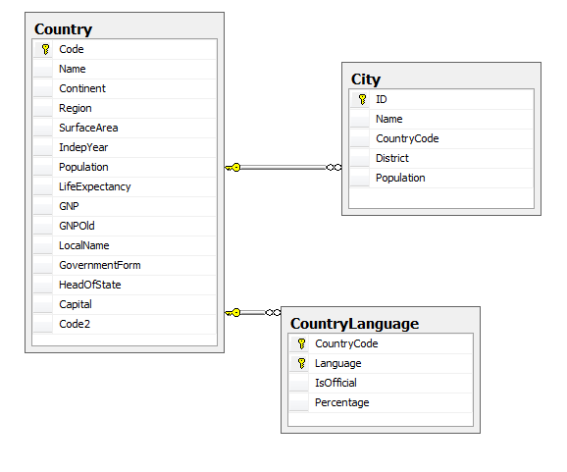
Mundo

Slide 18
Subconsulta como tabla
Nº de ciudades y nº de idiomas de un país.

Slide 19
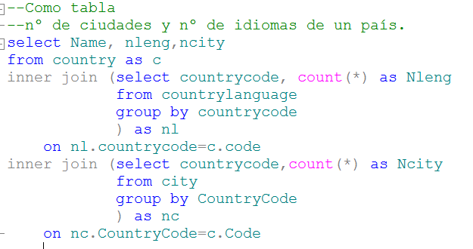
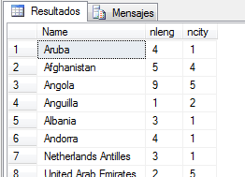

Slide 20
Subconsulta como campos.
País con más habitantes y ciudad con más habitantes

Slide 21
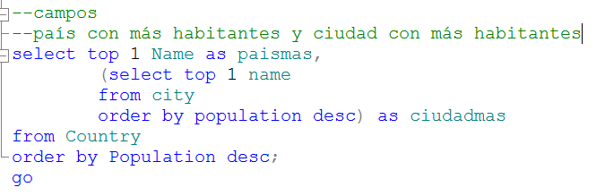


Slide 22
Subconsulta como valor en el Where
Países con población más alta que el 50% de la mayor

Slide 23
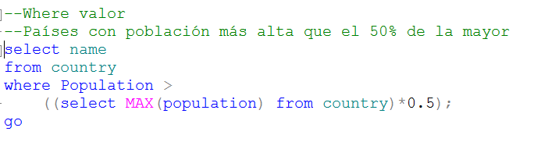


Slide 24
Subconsulta en el where mediante el exists y usando campos enlazados
Países con idioma con más del 70% de la población.

Slide 25
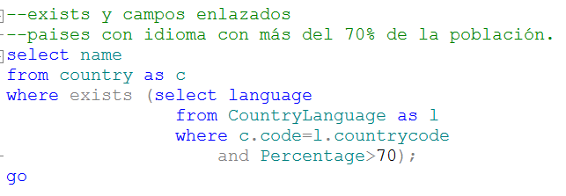
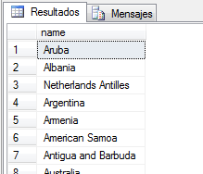

Slide 26
Subconsulta en el Where mediante el in
Países con alguno de los idiomas hablados en Japón (Japan)

Slide 27
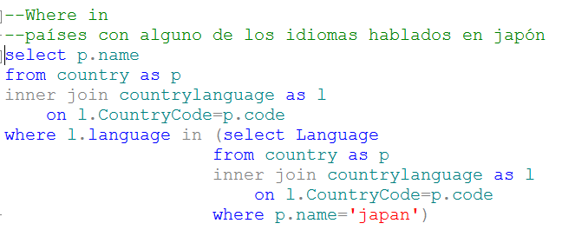
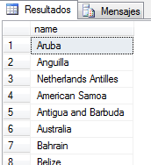

Slide 28
Subconsultas en el Where usando any/some
País población menor que alguna de las ciudades de España.

Slide 29
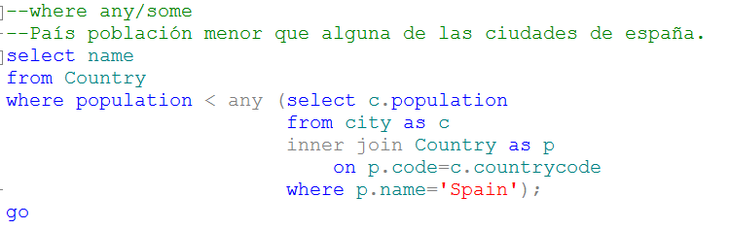
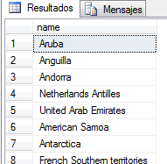

Slide 30
Subconsultas en el where mediante all
Países con población mayor que todos los países europeos

Slide 31
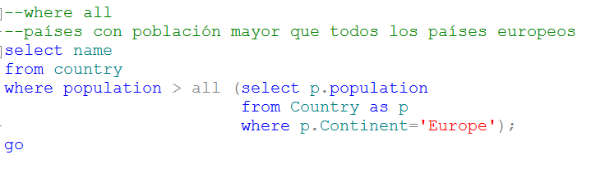
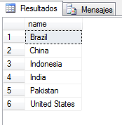

Slide 32
Subconsulta mediante campos enlazados.
Ciudad e idioma con más población por país

Slide 33
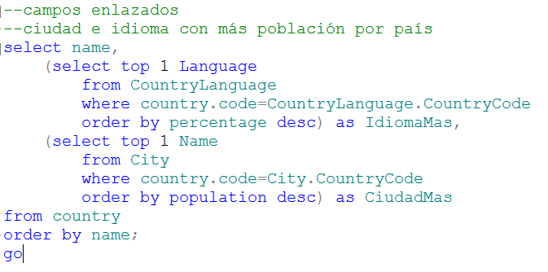
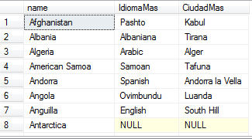

Slide 34
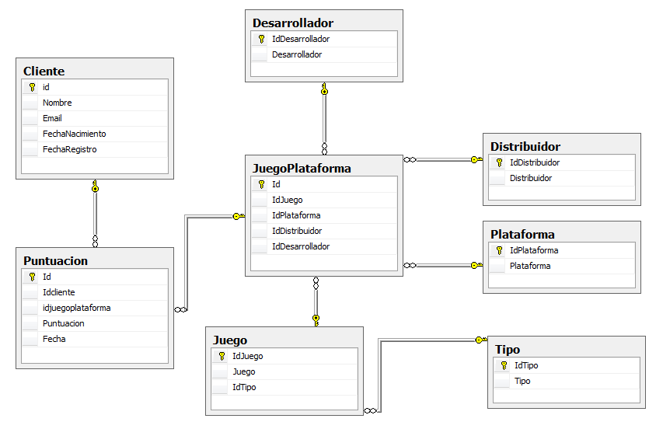
Videojuegos

Slide 35
Subconsulta como tabla
Suma del número de puntuaciones de cada tipo de juego

Slide 36
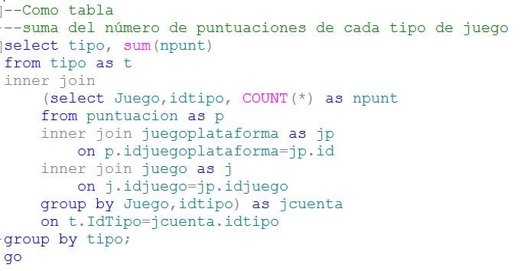
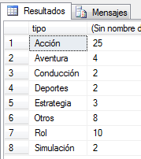

Slide 37
Subconsulta en campos
Distribuidor y desarrollador con más juegos.

Slide 38
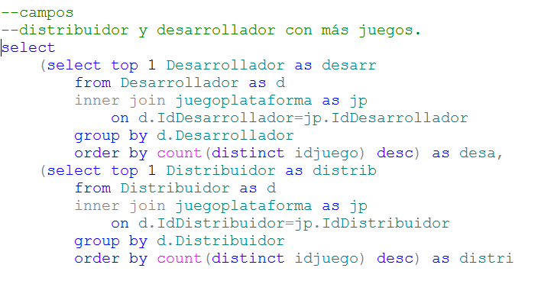


Slide 39
Subconsulta en Where como valor
Puntuaciones, dando juego, plataforma y nombre del cliente con puntuación mayor que la media de las puntuaciones

Slide 40
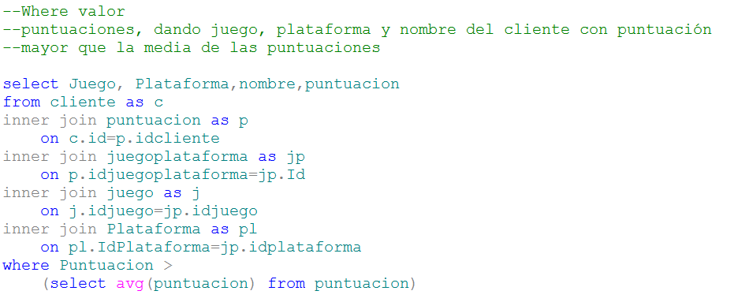
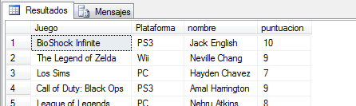

Slide 41
Subconsulta en el where mediante exists y con enlace de campos
Juegos/plataforma cuyo distribuidor no exista en otro juego

Slide 42
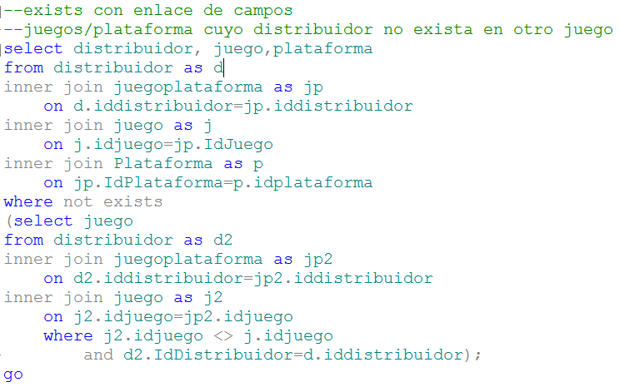
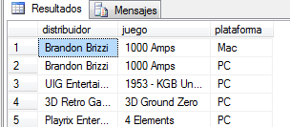

Slide 43
Subconsulta en el Where usando el in
Juegos con tipo que tengan más de 1000 juegos

Slide 44
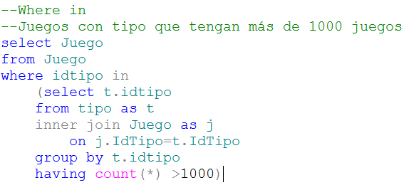
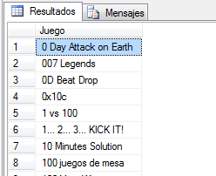

Slide 45
Subconsultas en Where mediante in
Clientes que han votado a los 10 juegos con mayor puntuación media

Slide 46
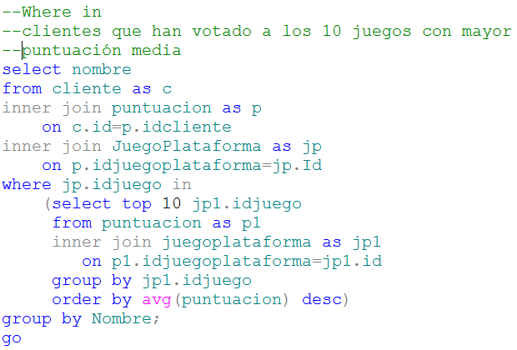
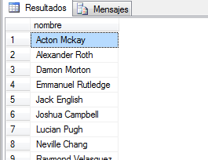

Slide 47
Subconsultas en Where usando any/some
Juego con distribuidor igual a alguno de los del juego FIFA 10: Ultimate Team

Slide 48
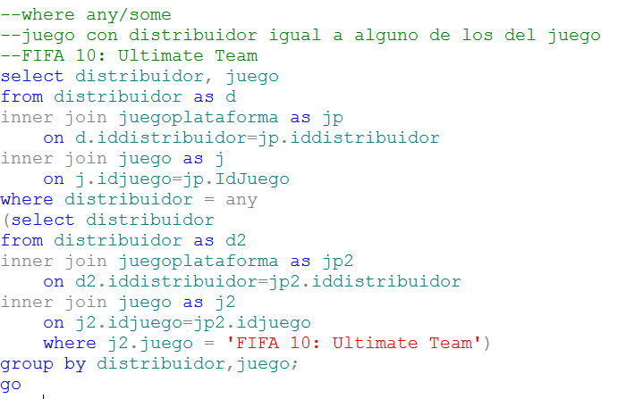
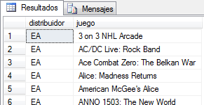

Slide 49
Subconsultas en el where usando all
Juego programado por el mismo desarrollador en todas las plataformas

Slide 50
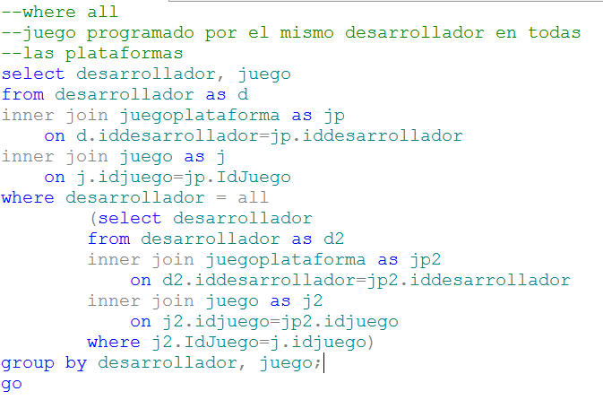
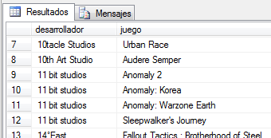

Slide 51
Subconsulta con campos enlazados
Para cada juego/plataforma dar el nombre del juego, la plataforma y el número total de juegos de esa plataforma.

Slide 52
